Slide 1
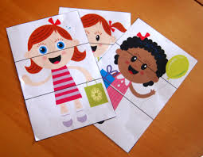
IMPARO GIOCANDO!
Sezione E - Scuola dell’ Infanzia - Plesso «Frate G. Siciliano»
Docenti: Esposito Teresa – Romano Marina

Slide 2
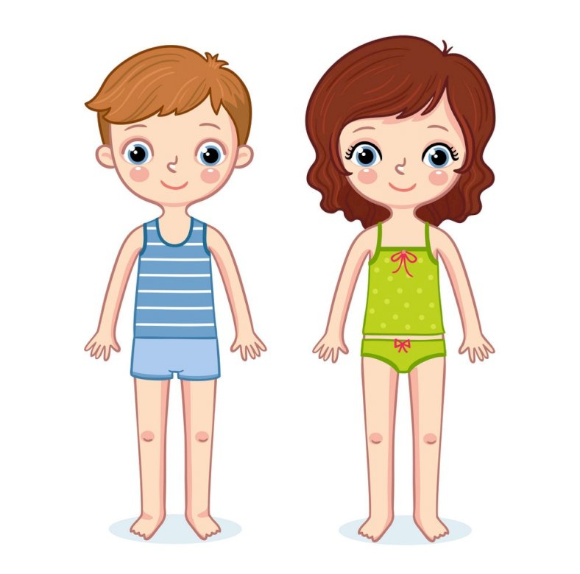
PINOCCHIO DA BURATTINO DIVENTA UN BAMBINO! DIVERTITI ORA A SCOPRIRE COME E’ COMPOSTO IL CORPO DI OGNI BAMBINO.

Slide 3
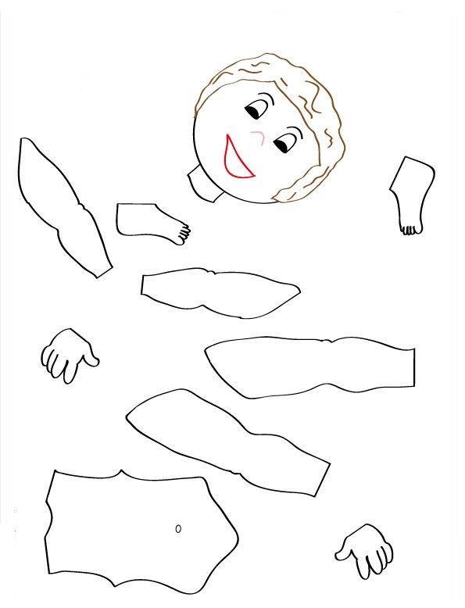
COLORA, RITAGLIA E GIOCA A RICOMPORRE IL CORPO DEL BAMBINO. Ecco come!
Buon lavoro e…
buon divertimento!

